Slide 1




TEAM COACH 6.0.
¡LISTO!
Juego Conversacional para Equipos

Slide 2
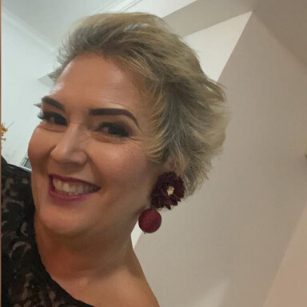
TEAM COACH 6.0.
Facilitador :
Mircaly E. Guevara

Slide 3
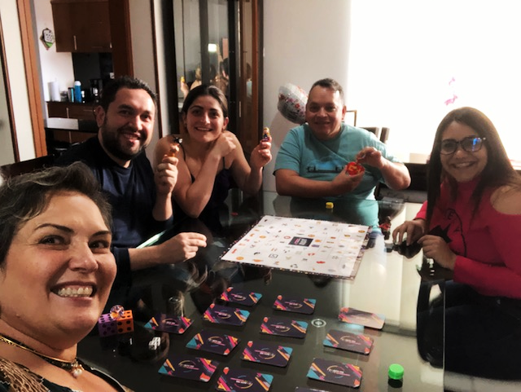
¡LISTO!
Juego Conversacional para Equipos.
Herramienta de Apoyo para la Etapa de Conocimiento de los Equipos.
Facilitador:
Mircaly Guevara.
Participantes:
(Seven Logic and Service S.A.S.)
José Alexander López .
Marielisa Barrios.
Didier Valencia.
Karina Ortiz.
Fecha de Aplicación: Jueves 2 de julio de 2020.

Slide 4


Perfil del Cliente
Seven Logic and Service S.A.S.
Empresa especializada en el alquiler de vehículos con conductor, en la prestación de servicios de traslados corporativos y personales, logística de eventos, gestión y coordinación de compras, viajes y asistencia vial; staff y catering para eventos dirigidos por modelos de protocolo AAA, y organización de recepciones.
https://www.sevenlogicandservice.com/
Esta empresa cuenta con una filial que aún se encuentra en etapa de prueba, denominada Live Go Up, se especializa en la distribución de bienes y servicios a partir de un catálogo virtual de fácil acceso en su plataforma; también desarrolla un modelo de comercialización por redes o network marketing.
https://livegoup.com/

Slide 5
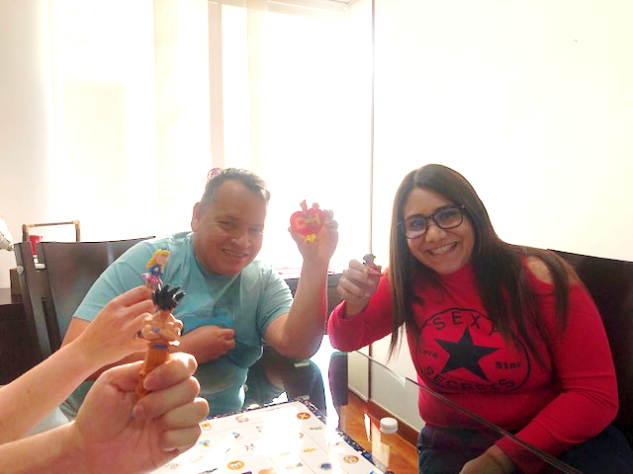
Perfil de los Participantes
José Alexander López.
Gerente General de Seven Logic and Service S.A.S.
Bogotano.
Administrador de profesión.
50 años de edad.
Unión estable de hechos,
4 hijos.
Lema: Ni el cielo es el límite.
Marielisa Barrios Arnías.
Coordinadora administrativa y logística de Seven Logic and Service S.A.S.
Colombo-Venezolana.
Lic. En Estudios Internacionales.
24 años de edad.
Soltera, sin hijos.
Lema: Si puedes soñarlo, puedes lograrlo.

Slide 6
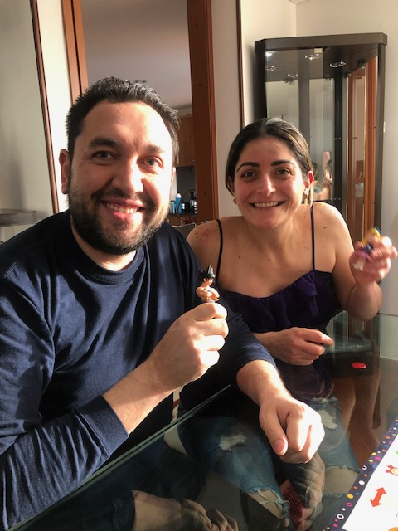
Perfil de los Participantes
Didier Valencia.
Programador de Seven Logic and Service S.A.S.
Manizaleño.
Programador de profesión.
34 años de edad.
Unión estable de hechos,
sin hijos.
Lema: Nada es imposible.
Karina Ortiz.
Coodinadora comercial de Seven Logic and Service S.A.S.
Lic en Recursos Humanos de profesión.
Barranquillera.
32 años de edad.
Soltera, sin hijos.
Lema: ¡Carpe Diem!

Slide 7
Objetivo de la Sesión
Actividad dirigida a las personas que prestan sus servicios profesionales a la empresa Seven Logic and Service S.A.S.
Los objetivos fueron acordados con el Sr. José Alexander López, representante legal y gerente general de la empresa, entre los que destacan:
Fomentar la comunicación, integración, confianza e interacción entre los miembros del equipo.
Conocernos mejor.
Identificar el rol de cada participante y su proyección dentro de la empresa.
Aumentar el nivel de compromiso del grupo para llevar a cabo el nuevo proyecto de la empresa, el e-commerce con estrategia de network marketing, “Live Go Up”.

Slide 8
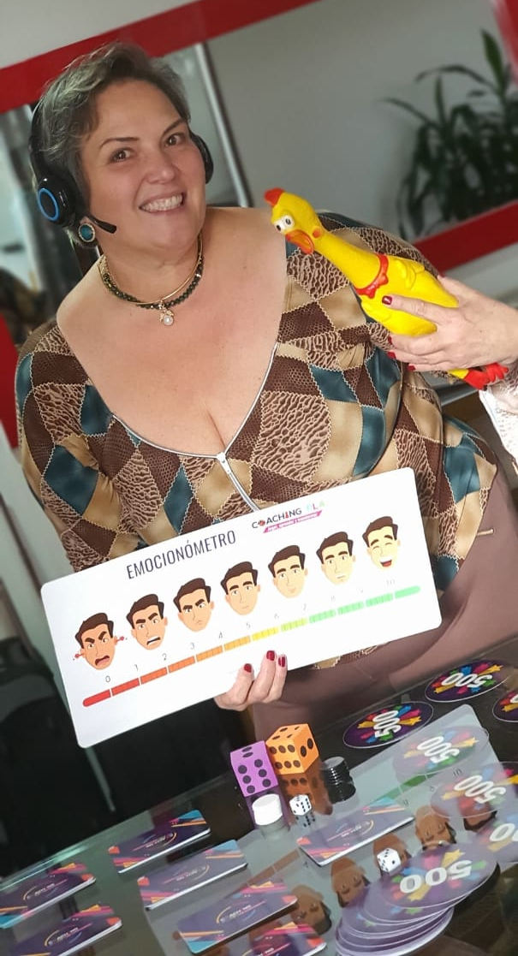
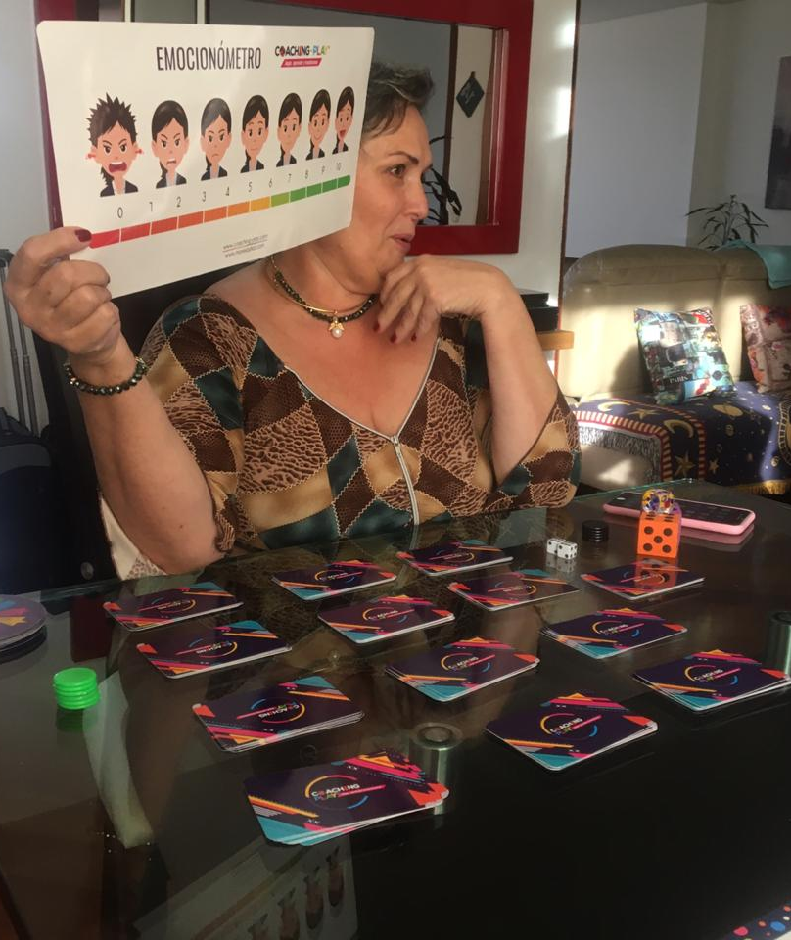
Estímulo de Apertura Utilizado
Emocionómetro:
Se utilizó esta herramienta para medir la emoción con la que cada participante llegó a la sesión y con la que esperaba irse de la misma.
A-Pollo:
Se utilizó esta herramienta para centrar la atención del equipo al definir los acuerdos, instrucciones y reglas del juego. Así como en distintos momentos de la sesión para poner orden.
Ruedas Preguntonas:
Se utilizó esta herramienta para generar confianza en el grupo, fomentar la empatía y simpatía, e identificar juicios y creencias que pudieran ser útiles para desarrollar la sesión.

Slide 9
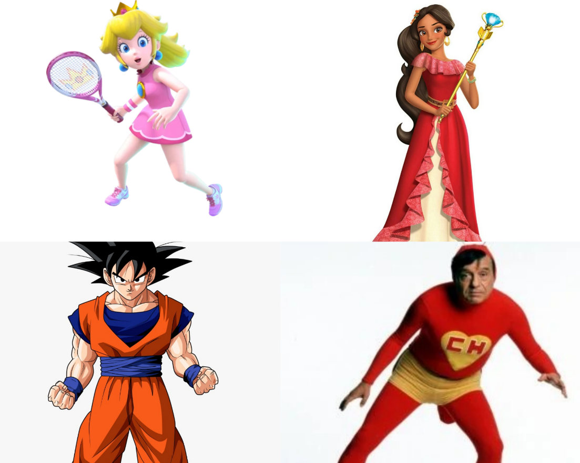
Estímulo de Apertura Utilizado
Elección de avatares
Karina Ortiz:
Eligió una niña con vestido y tenis, con cara de rudeza, porque considera que más allá de la delicadeza femenina se esconde una luchadora.
José A. López:
Eligió al Chapulín Colorado, por su nobleza y su necesidad de defender y ayudar a los más necesitados.
Didier Valencia:
Eligió a Goku por sus habilidades como guerrero y su perseverancia.
Marielisa Barrios:
Eligió a Elena de Avalor por ser una princesa guerrera comprometida con defender a su reino y a su familia.

Slide 10
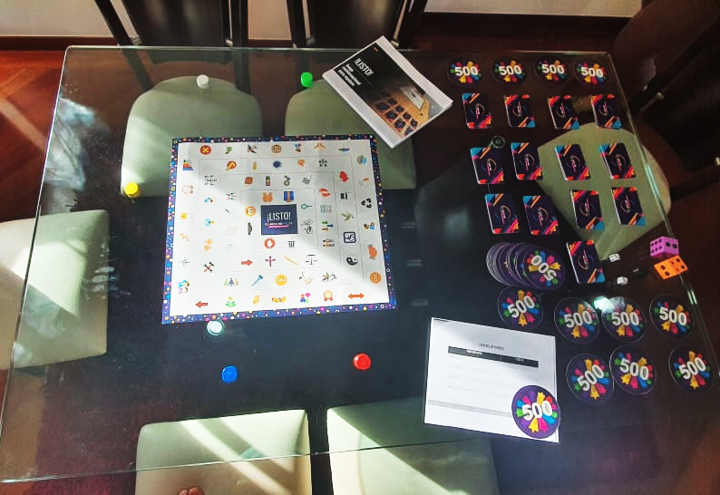
Recursos Utilizados
Tablero del juego ¡Listo!
91 Tarjetas del juego ¡Listo! (7 tarjetas por ronda, 13 rondas).
24 fichas de colores (6 fichas de un mismo color para cada participante)
Dados.
Fichas de premio o recompensa.
Material de apoyo de ¡Listo III! (Herramienta de Apoyo para la Etapa de Conocimiento de los Equipos).
Tablero No. 2 del juego ¡Listo III!: Para generar integración, conocimiento y confianza entre los miembros del equipo.
Kit de tarjetas de frases incompletas, específicamente las frases de conocimiento personal (C).
Kit de tarjetas de 72 fortalezas.

Slide 11
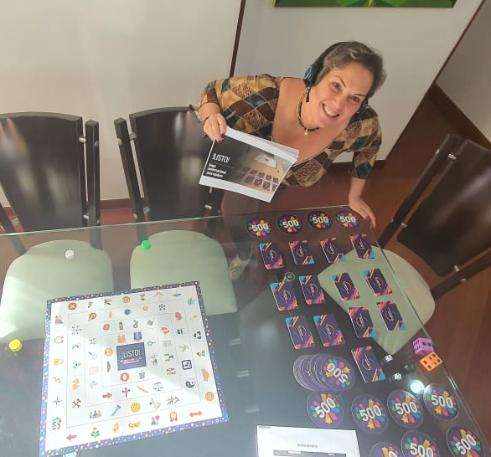
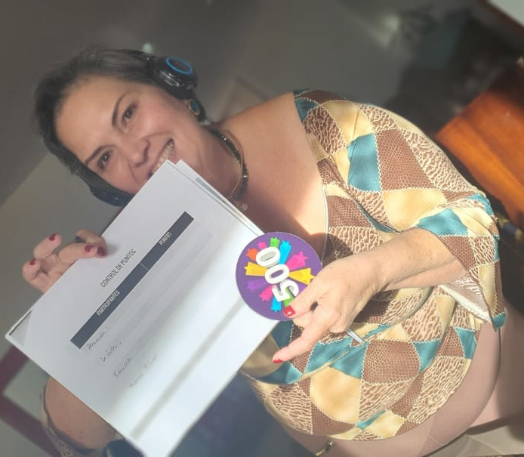
Recursos Utilizados

Slide 12
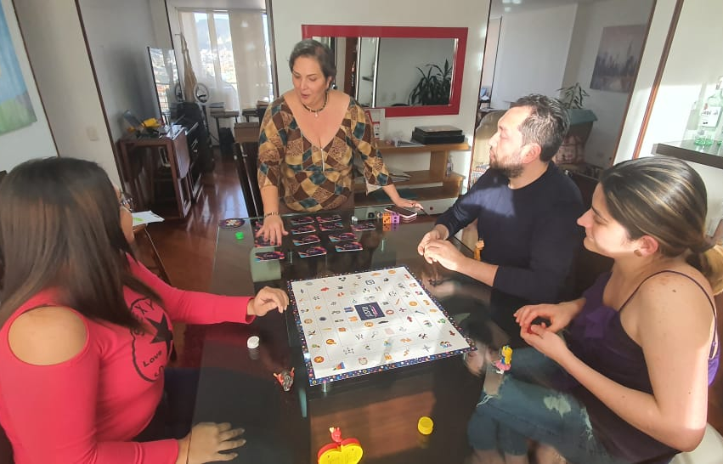
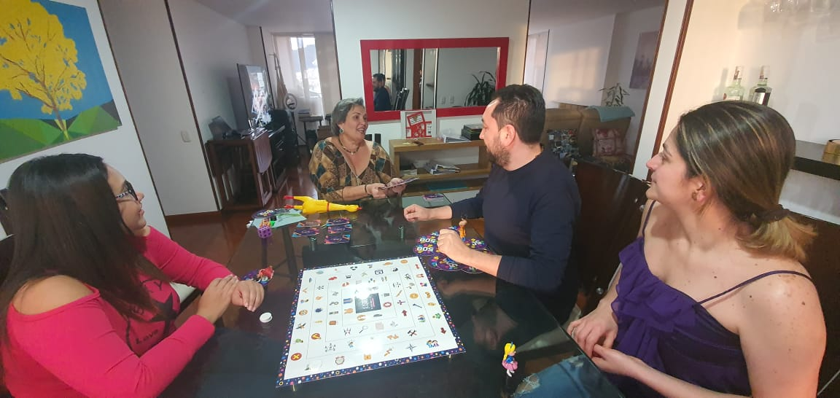
Ejecución del Juego
Explicando las Instrucciones

Slide 13
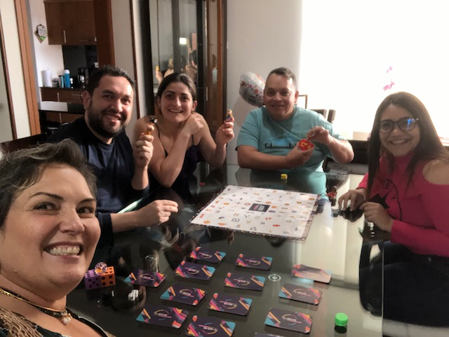
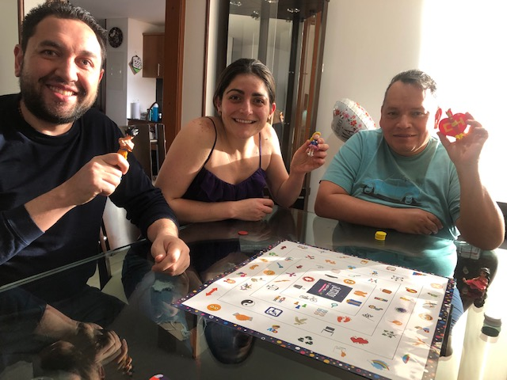
Ejecución del Juego
Explicación de la elección de avatares

Slide 14
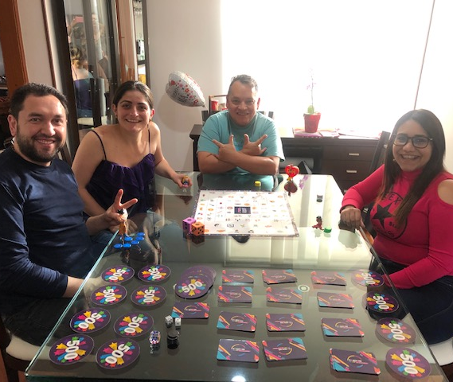
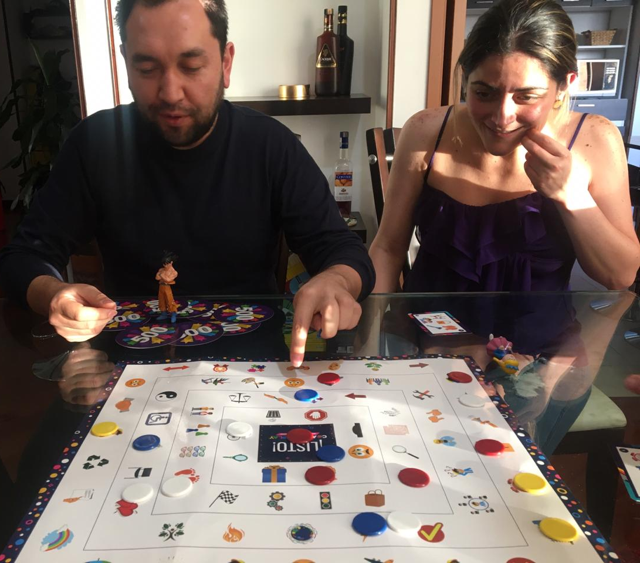
Ejecución del Juego
Disfrutando de la sesión

Slide 15
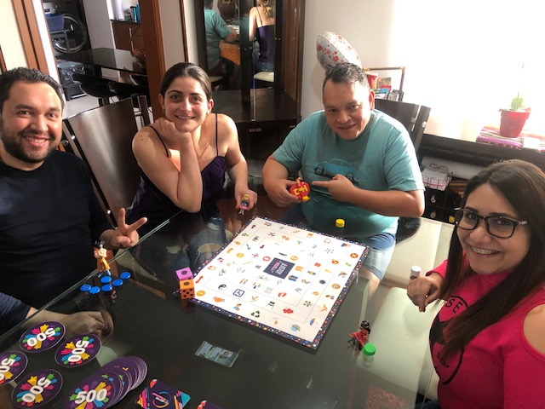
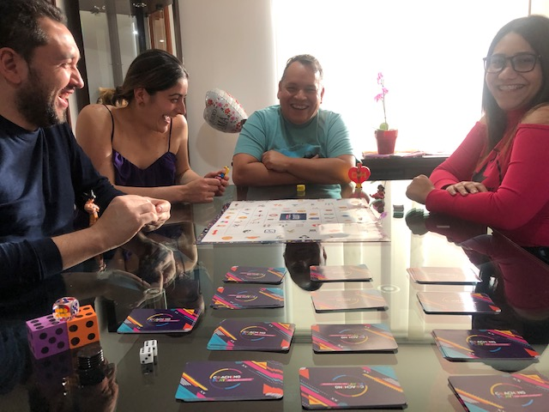
Ejecución del Juego
Disfrutando de la sesión

Slide 16
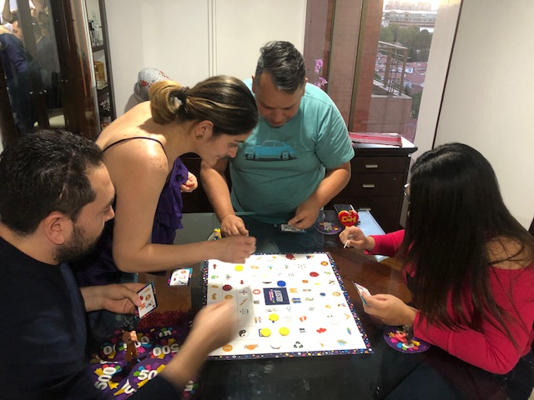
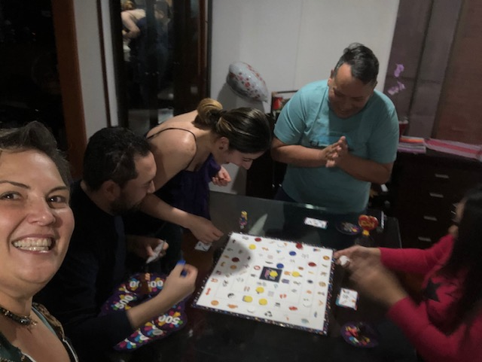
Ejecución del Juego
Disfrutando de la sesión

Slide 17
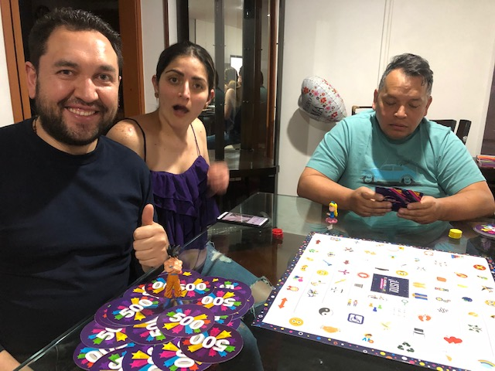
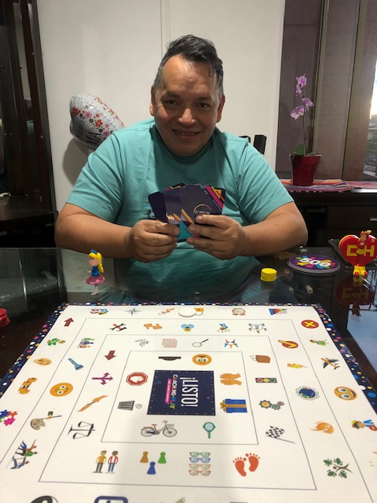
Ejecución del Juego
Disfrutando de la sesión

Slide 18
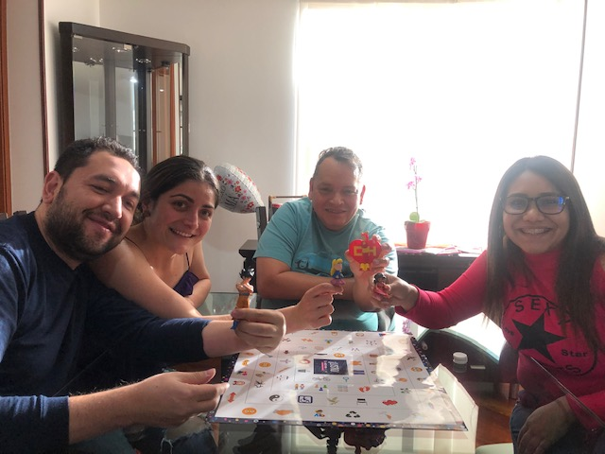
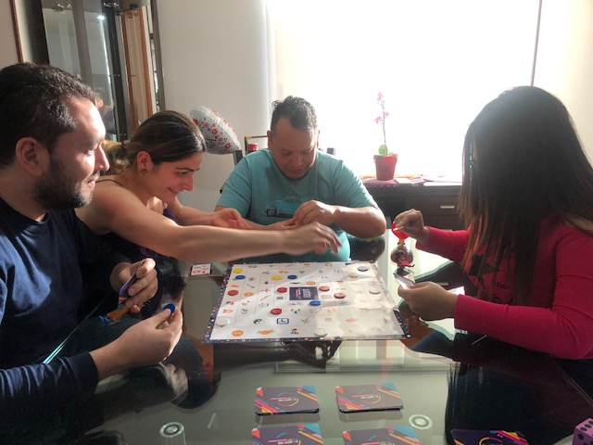
Ejecución del Juego
Disfrutando de la sesión

Slide 19
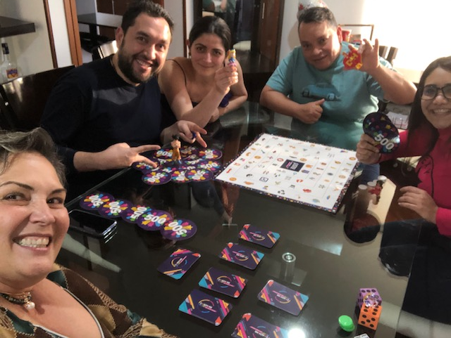
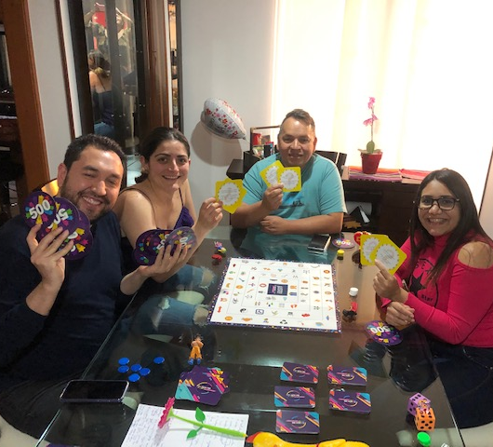
Ejecución del Juego
Conociéndonos

Slide 20
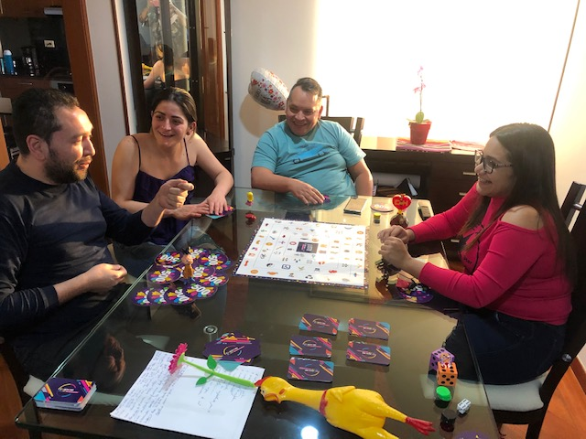
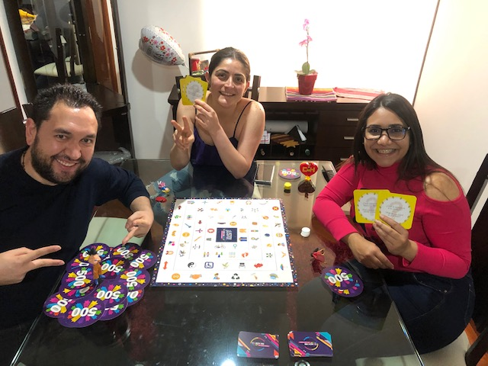
Ejecución del Juego
Conociéndonos

Slide 21
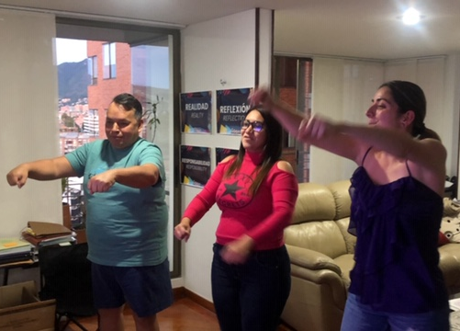
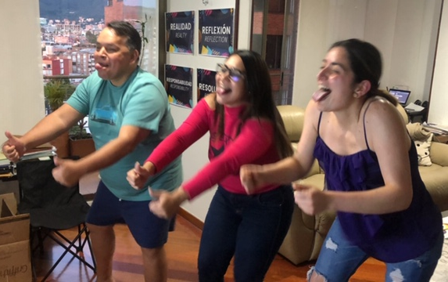
Ejecución del Juego
Los retos

Slide 22
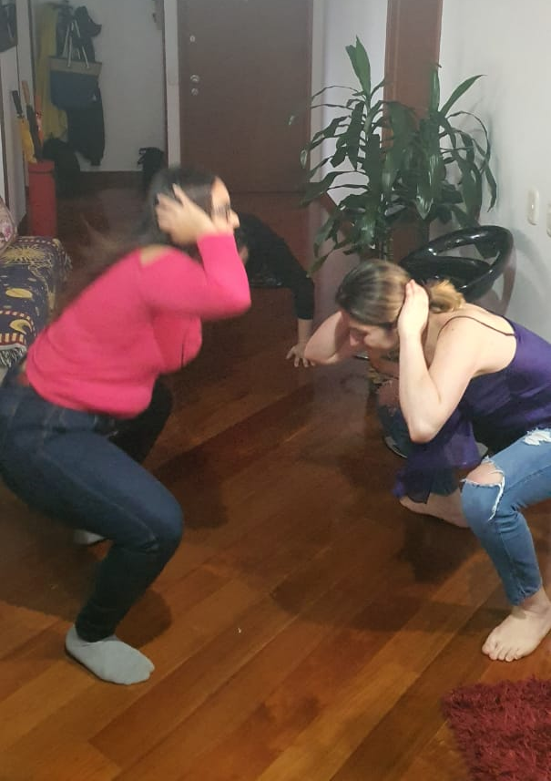
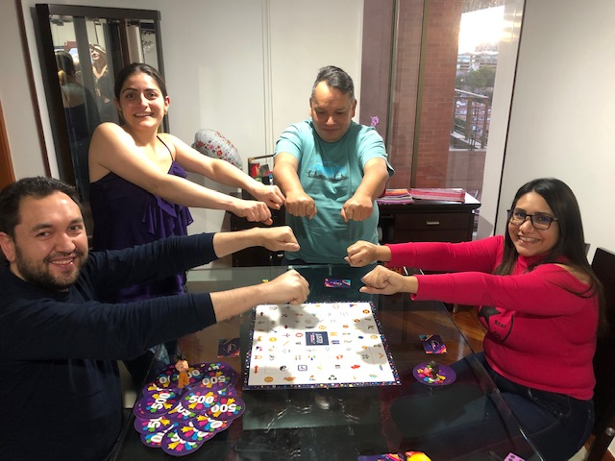
Ejecución del Juego
Los retos

Slide 23
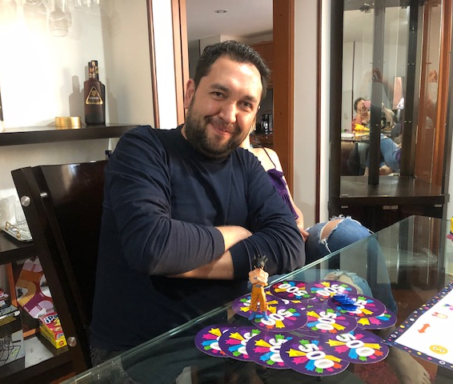
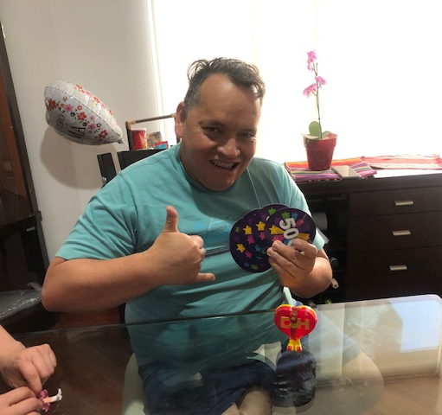
Ejecución del Juego
Los ganadores

Slide 24
Hallazgo del Facilitador
Karina Ortiz:
Se describe como una persona honesta y sin filtro, conforme con su realidad, pero deseosa de mejorar su estilo de vida.
José A. López:
Se describe como una persona decidida y emprendedora, conforme con su realidad. Se siente vulnerable ante la situación actual generada por la pandemia.
Didier Valencia:
Se describe como una persona pacifica pero con determinación, conforme con su realidad, pero deseosa de completar sus metas personales y familiares.
Marielisa Barrios:
Se describe como una persona sensible pero con determinación, conforme con su realidad actual, pero deseosa de poder ejercer su profesión.

Slide 25
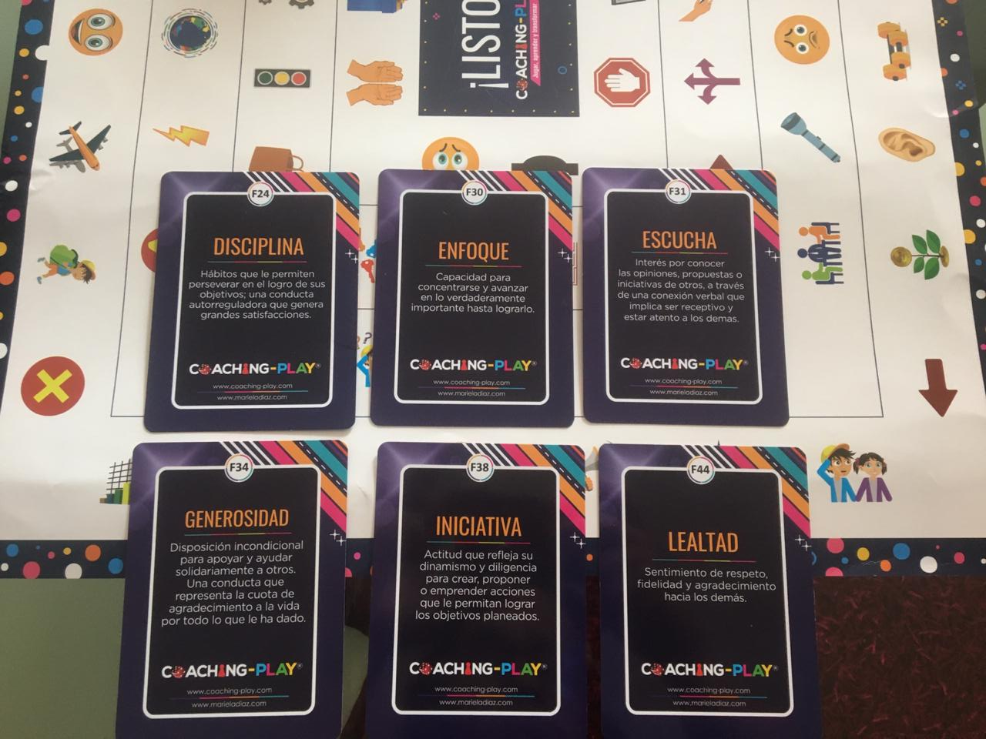
Fortalezas Identificadas por el Cliente
Disciplina.
Enfoque.
Escucha.
Generosidad.
Iniciativa.
Lealtad.

Slide 26
Oportunidades Establecidas por el Cliente
Reconocen que pueden obtener mayores logros como equipo y se comprometen en trabajar en la relación entre ellos y verse como pilares de apoyo.

Slide 27
Compromisos - Acciones
Trabajar en la relación del equipo.
Integrar todas las áreas de la empresa y establecer un calendario de reuniones periódicas para evaluar los avances personales y grupales.
Definir propuestas individuales y evaluarlas a nivel grupal para establecer un plan de trabajo conjunto que permita reinventar las actividades y servicios de la empresa durante la pandemia y a posteriori.

Slide 28
¿Cómo Saber que Avanzará en sus Compromisos o Acciones?
Se realizarán reuniones semanales para dar seguimiento a los compromisos y evaluar los resultados logrados.
Se pautará una sesión en 45 días para evaluar con la Coach los avances personales y grupales.

Slide 29
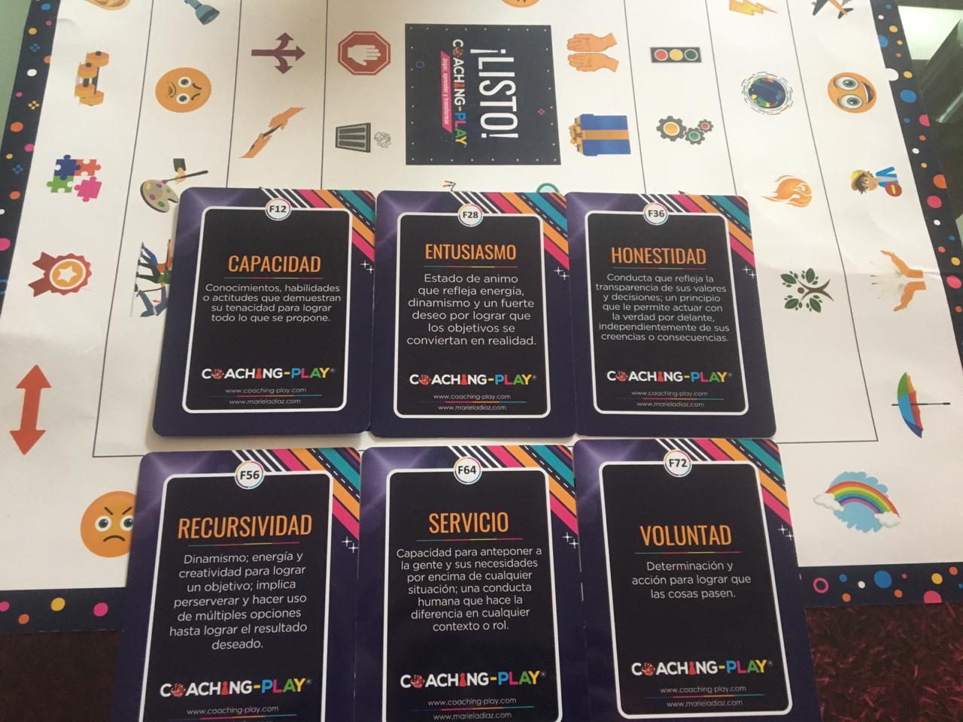
Fortalezas Identificadas por el Facilitador
Capacidad.
Entusiasmo.
Honestidad.
Recursividad.
Servicio.
Voluntad.

Slide 30
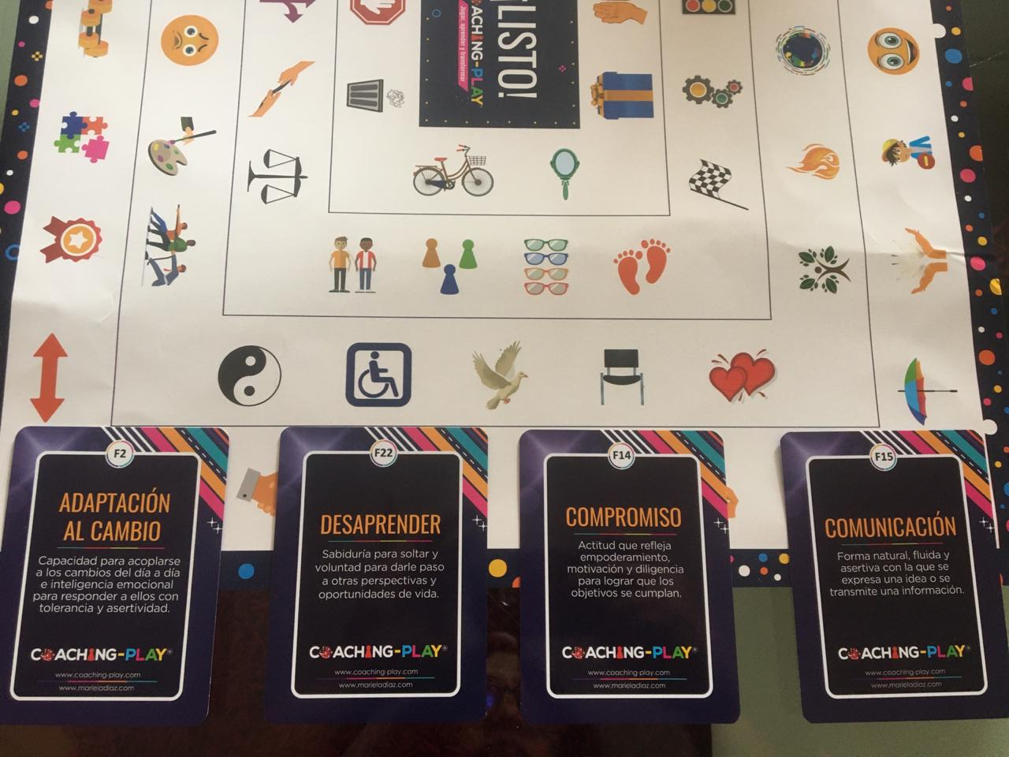
Fortalezas que Reconoce el Cliente para Avanzar en sus temas de Intervención
Adaptación al Cambio.
Desaprender.
Compromiso.
Comunicación.

Slide 31
Aprendizajes del Cliente
Es importante reconocer los aportes de todos los miembros del equipo y complementar los conocimientos de cada uno para lograr resultados más efectivos y aumentar la productividad de la empresa.
También se reconoce la importancia de la comunicación efectiva y la escucha activa para lograr dicha complementariedad.

Slide 32
Aprendizajes del Facilitador
El uso de esta herramienta lúdica es muy interesante, ya que fomenta la participación activa y dinámica de todos los miembros del equipo, y facilita la construcción conjunta de acuerdos frente a una serie de acuerdos que fortalecen sus competencias y desarrollo.
Este juego no solo resulta divertido para los participantes sino que también permite mayor integración, confianza y cohesión durante el desarrollo de la actividad.

Slide 33
Sugerencias para el Ejercicio
Disponer de tiempo suficiente para el desarrollo del ejercicio, ya que dada las dinámicas del juego, los retos y las intervenciones de cada participante, la sesión puede extenderse a más de 2 horas.
Organizar los elementos a utilizar de manera previa y asegurarse de contar con todos los elementos para realizar el ejercicio correctamente y cumplir con los objetivos propuestos.

Slide 34
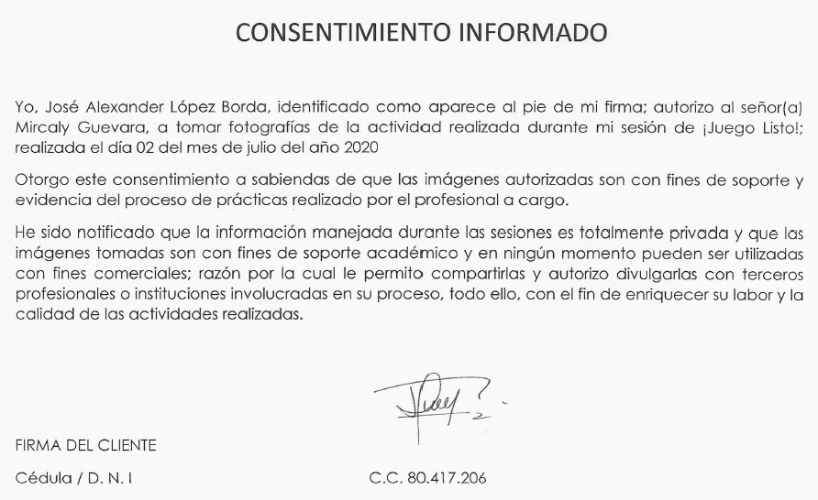
ANEXOS

Slide 35
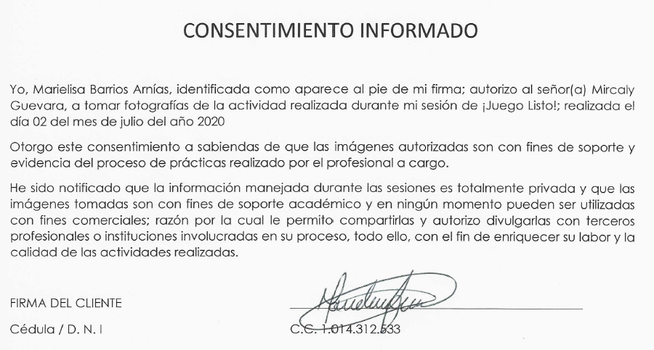
ANEXOS

Slide 36
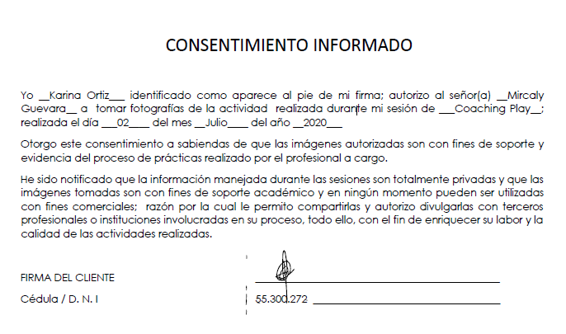
ANEXOS

Slide 37
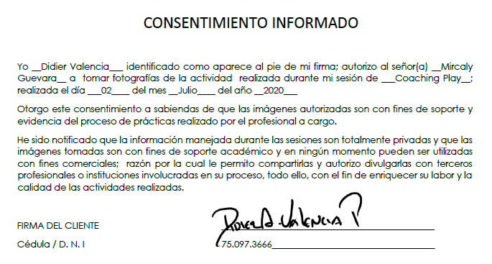
ANEXOS

Slide 38
TEAM COACH 6.0.
¡GRACIAS!

